Slide 1
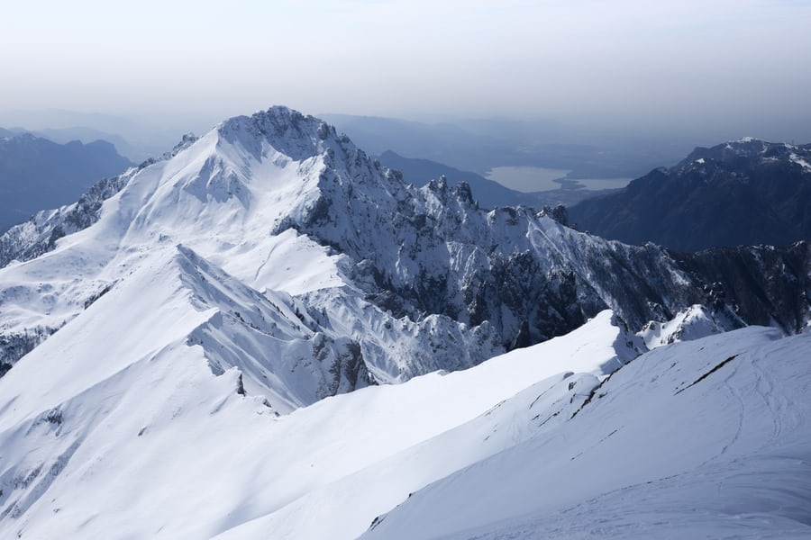
Fjellvettreglane

Slide 2
Samtalespørsmål
Har de høyrt om fjellvettreglane? I kva samanheng?
Kva betyr omgrepet “vett”? Er dette eit ord de kjenner til? Brukar de omgrepet sjølv? Dersom nei: Kva andre ord brukar de i staden?

Slide 3
Samtalespørsmål
Kva trur de fjellvettreglane handlar om?
Noreg er det einaste landet som har fjellvettreglar. Kvifor, trur de?

Slide 4
Kvifor har ikkje Danmark fjellvettreglar?

Slide 5
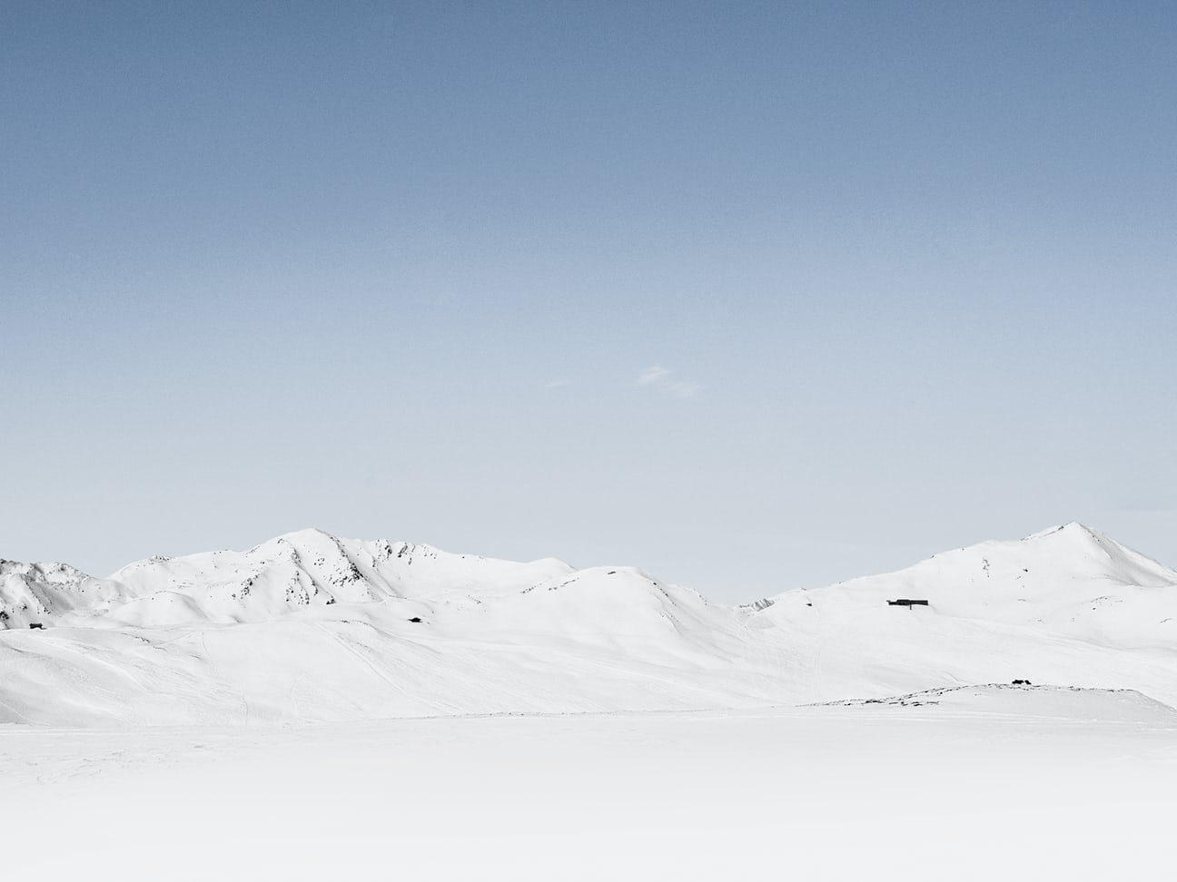
Gruppearbeid:
Kjenner de til nokon av fjellvettreglane?
Om ikkje: Kom med forslag til ni fjellvettreglar som de meiner kan førebyggje ulukker i fjellet.
1.
2.
3.
4.
5.
6.
7.
8.
9.

Slide 6
Gruppearbeid:
Samanlikn reglane de sjølv har skrive, med DNT sine fjellvettreglar. Kva er likt og kva er ulikt?
Kva slags reglar trur de oftast vert brotne, og kvifor?

Slide 7
Gruppearbeid:
Verba i fjellvettreglane er skrivne i imperativ: planlegg, tilpass, ta, ver, bruk, vend, og spar.
I kva slags situasjonar nyttar vi imperativ? Kva skjer om du puttar fyllordet ”liksom” inn i fjellvettreglane?

Slide 8
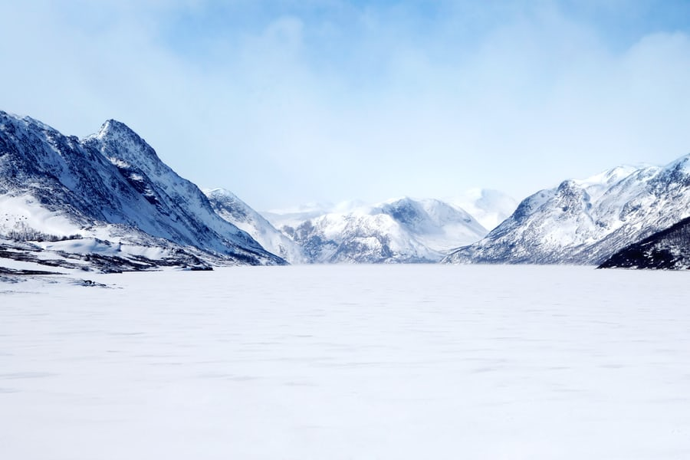
Samtalespørsmål
Fortel om ein tur du har gått i naturen/i fjellet, som du hugsar godt.
Har du nokon gong opplevd at vêret har blitt dårleg på tur?
Har du nokon gong opplevd å gå deg vill i fjellet eller på tur? Kva gjorde du då?
Korleis kan fjellvettreglane hjelpe oss til å unngå ulukker i fjellet/i naturen?

Slide 9
Livsvettreglane

Slide 10
Samtaleoppgåve
Fjellvettreglane er reglar som skal hjelpe oss til å ta gode val slik at vi kan ferdast trygt i fjellet. Kan nokon av fjellvettreglane også overførast til livet elles?
Vi skal no lage eigne livsvettreglar etter mønster frå fjellvettreglane. Ni livsvettreglar som skal hjelpe oss til å ta gode val i livet.
De skal arbeide i grupper og presentere livsvettreglane de har utforma, for kvarandre til slutt.

Slide 11
Livsvettreglane
Gruppearbeid:
Fyrste oppdrag, 15 minutt
På neste side finn de fleire lenkjer til aktuelle artiklar som kan hjelpe dykk med å utforme eigne livsvettreglar. Del artiklane mellom dykk på gruppa, og skriv ned stikkord frå tekstane medan de les.
Andre oppdrag, 15 minutt: Når alle har lese ferdig, skriv kvar og ein av dykk ned forslag til fire livsvettreglar – reglar som kan vere med på å gje oss eit godt liv. Ver førebudd på å grunngje kvifor du har valt deg ut akkurat desse fire reglane.

Slide 12
Livsvettreglane
Gruppearbeid:
Tredje oppdrag, 15 minutt
Presenter forslaga til reglar for kvarandre på gruppa, og sei litt om kvifor de har valt dykk ut akkurat desse reglane.
Fjerde oppdrag, 15 minutt
Bli samde om kva slags ni reglar de ønskjer skal utgjere livsvettreglane, og skriv dei inn på neste lysbilete, eller bruk arbeidsarket de har fått utdelt. Presenter reglane for resten av klassa, og heng dei opp i klasserommet.

Slide 13
Livsvettreglane

Slide 14
Lenkjesamling
Kva er det som gjer oss lukkelege?
https://framtida.no/2019/04/11/kva-er-det-som-gjer-oss-lukkelege
Livsnytarar lever lenger
https://framtida.no/2014/05/19/lever-lengre-med-eit-mal-i-livet#.WKLg9VXhC70
Å nå toppen i livet
https://framtida.no/2017/09/14/a-na-toppen-i-livet
Me er lukkelege, trass skulen og helsa
https://framtida.no/2013/05/28/me-er-lukkelege-trass-skulen-og-helsa#.U3oI-fl_t7g
Det som er viktig er at ein får vere seg sjølv
https://framtida.no/2019/05/09/patroppande-leiar-i-skeiv-ungdom-det-som-er-viktig-er-at-ein-far-vaert-seg-sjolv
Latter avslører venskap
https://framtida.no/2016/04/14/latter-avslorer-venskap

